Slide 1
Standardy pro nefinanční reporting a taxonomii
Filip Gregor
Head of Responsible Companies Section
Steering Group Member European Corporate Reporting Lab @ EFRAG

Slide 2
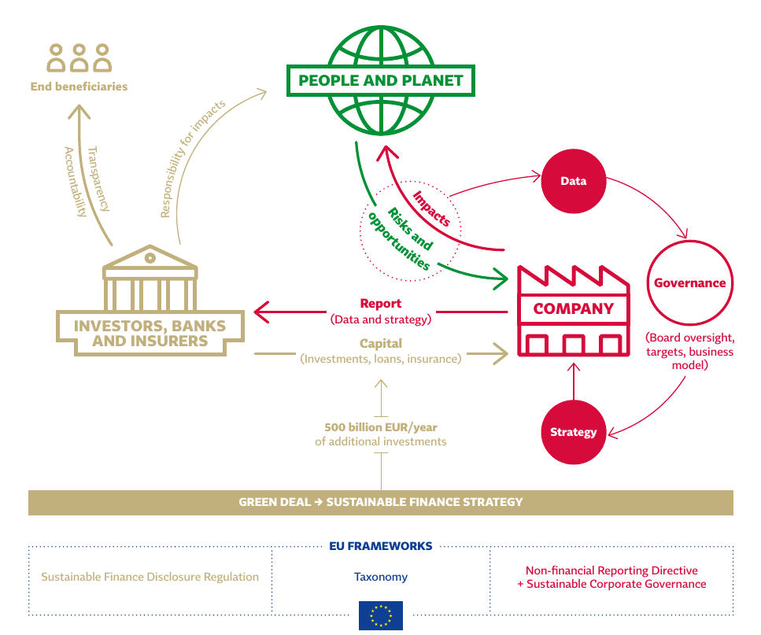
Notes:
Komentář:
500 miliard EUR ročně – cca ½ prostřednictvím veřejných rozpočtů, 2/2 prostřednictvím přesměrování kapitálových toků, bankovních půjček.
Sustainable Finance Strategy → Strategie udržitelného financování → série dalších opatření směřujících k systémovému nastavení finančních trhů.
Většina opatření je “měkkých”, směřujících především na transparentnost a pobídky a schopnost reagovat na makroekonomické změny. Veřejné investice a technologické a tržní změny zásadním způsobem budou měnit rentabilitu.

Slide 3
Legislativní rámec
Směrnice o nefinančním reportingu (NFRD)
Korporace s cennými papíry na burzách, banky a pojišťovny > 500 zaměstnanců
Předmět: Strategie a cíle – Rizika a příležitosti – Data o dopadech
2. Nařízení o zveřejňování informací v odvětví finančních služeb (SFDR)
Účastníci finančního trhu: investiční a penzijní fondy a produkty, pojišťovny, banky a společnosti spravující investiční portfolia, atd
Předmět: Investiční strategie a cíle – Rizika a příležitosti – Data o dopadech
Finanční produkty: Strategie a cíle – Data o dopadech
3. Nařízení o rámci pro usnadnění udržitelných investic – Taxonomie udržitelných aktivit (TAXO)
Společnosti reportující dle NFRD a SFDR (finanční produkty)
Předmět: Kritéria pro reporting pozitivních dopadů
Notes:
Komentář:
Investoři (SFDR) jsou závislí na datech od firem, do kterých investují (NFR).
TAXONOMY standardizuje data o pozitivních dopadech – jsou integrální součástí reportingu dle SFDR i NFRD.
Non-Financial Reporting Directive (NFDR)
Directive 2014/95/EU of the European Parliament and of the Council of 22 October 2014 amending Directive 2013/34/EU as regards disclosure of non-financial and diversity information by certain large undertakings and groups SMĚRNICE EVROPSKÉHO PARLAMENTU A RADY 2014/95/EU ze dne 22. října 2014, kterou se mění směrnice 2013/34/EU, pokud jde o uvádění nefinančních informací a informací týkajících se rozmanitosti některými velkými podniky a skupinami
Sustainable Finance Disclosure Regulation (SFDR)
Regulation (EU) 2019/2088 of the European Parliament and of the Council of 27 November 2019 on sustainability‐related disclosures in the financial services sector NAŘÍZENÍ EVROPSKÉHO PARLAMENTU A RADY (EU) 2019/2088 ze dne 27. listopadu 2019 o zveřejňování informací souvisejících s udržitelností v odvětví finančních služeb
Taxonomy of Sustainable Activities (TAXONOMY)
Regulation (EU) 2020/852 of the European Parliament and of the Council of 18 June 2020 on the establishment of a framework to facilitate sustainable investment, and amending Regulation (EU) 2019/2088 (Text with EEA relevance) NAŘÍZENÍ EVROPSKÉHO PARLAMENTU A RADY (EU) 2020/852 ze dne 18. června 2020 o zřízení rámce pro usnadnění udržitelných investic a o změně nařízení (EU) 2019/2088

Slide 4
Vývoj standardů
10. 3. 2021
1. 1. 2022
1. 1. 2023
SFDR:
Rizika, strategie, řízení
Data o negativních dopadech
Zda jsou posuzovány negativní dopady produktů
Udržitelné produkty
Regulační technické normy
Hlavní negativní dopady
Udržitelné produkty
Taxonomie: technická screeningová kritéria
zmírňování klima změn
adaptace
Taxonomie: technická screeningová kritéria
vodní a mořské zdroje
oběhové hospodářství
znečištění
biodiversita
SFDR a taxonomie
NFRD
NFRD revize legislativní proces
NFR standardy
Q2 2021 – Q1 2022
1. 1. 2023
Notes:
Komentář:
Existující návrhy standardů:
SFDR návrh ESMA pro regulační technické normy (Regulatory Technical Standards);
TAXONOMY : technická screeningová kritéria (Technical Screening Criteria) pro klima; ESMA, EBA and EIOPA návrh indikátorů pro Komisi pro aplikaci Taxonomie korporacemi, investory, bankami a pojišťovnami;
Doporučení “Project Task Force on EU Non-Financial Reporting Standards”.
NFR standardy upřesní data o
klimatických cílech,
due diligence – minimální záruky,
indikátory pro dodavatelské řetězce.

Slide 5
Důvody reformy NFRD
Nedostupná data pro investory a banky:
rizika a strategie, dopady, minimální záruky pro Taxonomii
Rizika pro neobchodované firmy
přístup ke kapitálu a půjčkám
transformace trhu a poptávky
klíčová data pro konkurenceschopnost
Chaotické prostředí a administrativní zátěž pro firmy
multiplicita standardů a indikátorů (>5000)
nejednotný přístup investorů, poradců, agentur a velkých firem
překážky pro menší podniky
Notes:
Komentář:
Změna alokace financí - 1 bilion EUR ročně; kombinace veřejných rozpočtů a změn na finančních trzích.
Míra a rychlost technologických a tržních změn bude bezprecedentní.
To vše bude umocněno minimálními požadavky, které budou silně upřednostňovat
a) best-in-class,
b) odpovědný přístup.

Slide 6
Klíčová data – standardy pro SFDR, Taxonomii a NFRD
STRATEGIE A CÍLE ANALÝZA HLAVNÍCH RIZIK A DOPADŮ ŘÍZENÍ
Ochrana klimatu: cíle, opatření, rizika | Indikátory negativních dopadů na klima | Environmentální dopady (voda, biodiverzita, emise a odpady) | Dodatečné indikátory (stejné kategorie) | Udržitelné aktivity dle Taxonomie (obrat, CAPEX, OPEX)
Ochrana lidských práva: témata, dotčení lidé, cíle | Due diligence (rozsah, opatření a vlastní indikátory, vztah k Taxonomii) | Standardizované nepřímé indikátory (zaměstnanci, diverzita, mzdy) | Dodatečné indikátory (BOZP, porušení lidských práv) | Data o dodavatelských řetězcích (pracovní indikátory)
Protikorupční strategie | Due diligence (rozsah, identifikovaná rizika, opatření) | Standardizované nepřímé indikátory (školení, sankce) | Dodatečná data o transparentnosti (vlastníci, organizační struktura, politické zapojení)
Notes:
Komentář:
Mimo standardizované indikátory (sloupec 3) mohou v principu firmy deklarovat, že nemají stanovená žádná opatření / cíle s příslušným zdůvodněním, příp. nedeklarovat žádné udržitelné aktivity dle TAXO.
Dodatečné indikátory nejsou povinné.
Je však nutné poskytnout informace pro témata, které firma sama deklaruje jako významná (z hlediska dopadů nebo rizik) - apriori všechna témate uvedená v reportu se považují za významná.

Slide 7
Strategie a cíle
Integrace do obchodních strategií
Měřitelné cíle
Způsob implementace
Plánované změny obchodního modelu, strategie a finančního plánování
Analýza hlavních rizik a dopadů
Vymezení hlavních negativních dopadů souvisejících s činností firmy
Analýza finančních rizik pro korporaci
Popis procesu
Řízení
Popis schválení strategií a odpovědnosti za implementaci
Integrace cílů do pobídek pro manažery
Expertíza dostupná vedoucím orgánům pro vyhodnocení strategií

Slide 8
Klimatické změny: zmírnění a adaptace
Cíle a opatření cíl snižování emisí vztah k veřejným cílům (science-based) vývoj rizik pro obchodní model (resilience, scénáře) obchodní příležitosti a cíle (carbon emission reduction) | Indikátory GHG emise Scope 1 a 2 GHG emise Scope 3 (od 2023) GHG intenzita podíl obnovitelných zdrojů spotřeba energie (vybrané sektory) | Indikátory pro investory dopady společností v portfoliu dle hodnoty investice celková uhlíková stopa podíl investic v sektoru fosilních paliv a rizikových realit investice do společností bez cílů snižování emisí podíl necertifikovaných cenných papírů

Slide 9
Environmentální dopady
Témata a cíle popis významných dopadů opatření pro minimalizaci negativních dopadů deklarace, zda dopady jsou spojeny s riziky nebo deklarování žádných významných dopadů | Indikátory aktivity v oblastech ohrožených suchem operace v blízkosti chráněných/cenných území emise znečišťujících látek do vody nebezpečný odpad | Dodatečné indikátory spotřeba, odběr, recyklace, re-use vody rizikové aktivity, dodavatelské řetězce a komodity pro biodiverzitu produkce chemických látek nerecyklovaný odpad emise látek anorganických, znečišťujících vzduch a poškozujících ozonovou vrstvu
Notes:
Komentář:
Definice a metodiky dle platné environmentální legislativy.
Indikátory jasně deklarovat i v případě nulových dopadů).
Dodatečné indikátory – pokud má společnost významné dopady nebo podléhá regulaci; investoři by jednu z těchto metrik měli reportovat.
Rizika pri biodiversitu: odlesňování, degradace půdy, ohrožení mořského života a ohrožených druhů. Rizikové komodity: (bavlna, palmový olej, sója, atd.).
Indikátory pro investory:
Podíl investic ve společnostech s těmito dopady.
Dopady vztažené k hodnotě investice.

Slide 10
Taxonomie
Produkty a služby, které: mají významný pozitivní dopad na environmentální cíle nemají významný negativní dopad na ostatní cíle splňují minimální záruky (due diligence) splňují technická screeningová kritéria Struktura: environmentální cíl označení aktivity kategorie dopadu (přímý / umožňující) ekonomické indikátory deklarace záruk a absence negativních dopadů dodatečné informace k účetní metodice komentář ke kontextu a vývoji | (Obchodované) firmy (ESMA): podíl obratu plynoucí z udržitelné aktivity podíl CAPEX a OPEX týkající se souvisejících aktiv a procesů | Úvěrové společnosti a investiční firmy (EBA): poměr všech zelených aktiv vůči všem aktivům (Green asset ratio) příjmy z investic a služeb jiných než na vlastní účet
 | Investiční správci (ESMA): podíl investic do udržitelných aktivit (správa kolektivních portfolií) | Pojišťovny (EIOPA): podíl investic spojených s udržitelnými aktivitami podíl hrubých příjmů z neživotního pojištění vztaženého k udržitelným aktivitám
Notes:
Komentář:
zmírňování změny klimatu;
přizpůsobování se změně klimatu;
udržitelné využívání a ochrana vodních a mořských zdrojů;
přechod na oběhové hospodářství;
prevence a omezování znečištění;
ochrana a obnova biologické rozmanitosti a ekosystémů.

Slide 11
TEG návrh technických screeningových kritérií – zmírňování a přizpůsobování se změně klimatu
Struktura kritérií (zmírňování) NACE makro sektory a aktivity vymezení principů metriky dle norem (legislativa, ISO, EN) a stanovení meze pro významný příspěvek vysvětlení kritéria pro posouzení negativních dopadů na ostatní environmentální cíle (s odkazy na legislativu a normy) | Výroba: nízkouhlíkové technologie výroba vodíku výroba cementu, hliníku, oceli, sazí výroba chemikálií | Elektřina, plyn, pára a chlazení výroba elektřiny z obnovitelných zdrojů a plynu úschova energie teplárenství a kogenerace distribuce
 | Stavebnictví a reality stavba nových budov renovace infrastruktura akvizice a vlastnictví budov | Zemědělství a lesnictví voda a odpady (vč. zachytávání CO₂) transport (doprava, výroba prostředků) ICT (data hosting)

Slide 12
Mezní významný příspěvek – příklady
Osobní a užitková vozidla bezemisní vozidla (elektrický nebo vodíkový pohon) 50 g CO₂/km do roku 2025 | Stavba a akvizice budov 20 % méně než budovy s téměř nulovou spotřebou energie (dle legislativy) akvizice: top 15% v lokalitě z hlediska energetické spotřeby | Výroba elektřiny z plynu a kogenerace 100 g CO₂e / KWh snižující se po každých 5 let k net-zero CO₂e v roce 2050 ISO 14067 nebo GHG Protocol
Cement slínek : dle EU-ETS (0.766 tCO₂e/t) cement: 0.498 tCO₂e/t | Lesnictví certifikované dlouhodobé dodržování kritérií udržitelného lesnictví | Datacentra nejlepší praxe dle evropského kodexu pro energetickou efektivitu datacenter
Notes:
Komentář:
Kritéria vymezují i negativní podmínky - např. reality nesmí sloužit fosilním zdrojům.
Infrastruktura má být umožňující tranziční aktivity.
Některé aktivity jsou z povahy věcí udržitelné a tak nemají mezní kritéria významného příspěvku.
Kritéria jsou velmi exaktní a navázána na normy.

Slide 13
Due diligence (minimální opatření)
Témata a cíle specifikace rizik závažných negativních dopadů popis dotčených skupin lidí cíle stanovené k prevenci nebo zmírnění vztah k OECD Směrnici nebo deklarování žádných významných dopadů | Due diligence rozsah posouzení dopadů (které aktivity a dodavatelské řetězce, způsob zapojení dotčených lidí) uskutečněné kroky k prevenci nebo zmírnění dopadů kvalitativní a kvantitativní indikátory zvolené pro sledování výsledků | Taxonomie vysvětlení, jak se tento proces dotýkal deklarovaných udržitelných aktivit analýza dopadů má zahrnovat celý “hodnotový řetězec”: dětská/nucená práce při výrobě komponent závažné dopady při těžbě surovin využití produktů v destruktivních projektech
Notes:
Komentář:
Due diligence proces je nutné reportovat vždy.

Slide 14
Výzkum Alliance for Corporate Transparency a Climate Disclosure Standards Board
CAPEX / obrat
x̄ = 26% / 4.6%
CZ = 0% / 0%
Notes:
Komentář:
Alliance výzkum 2019 – 1000
Alliance výzkum 2020 – 300 CEE
CDSB výzkum 2020 – 50 top EU

Slide 15
Regionální srovnání
Notes:
Frank Bold v ramci vyzkumu pro Alliance for Corporate Transparency analyzoval nejprve 1000 a posleze 300 velkych firem ohledne nekolika set kriteria
vsechna data a regionalni sprovnani jsou dostupnav interaktivni databazi na allianceforcorporatetransparency.org/

Slide 16
Filip Gregor Head of Responsible Companies Section Steering Group Member European Corporate Reporting Lab @ EFRAG filip.gregor@frankbold.org +420 775 154 083

